Slide 1
Projektmanagement KANBAN-Anwendung
Sebastian Strubert & Lloyd Niebel
SRH – Heidelberg
Angewandte Informatik
30.09.2016

Slide 2

Inhaltsverzeichnis
Management
Projektthema
Arbeitsweise im Team
Projektstrukturplan
Beispiel-Arbeitspaket
Gantt-Diagramm & MS-Project
Umsetzung
Aufgabenstellung
Konzeption
Realisierung

Slide 3
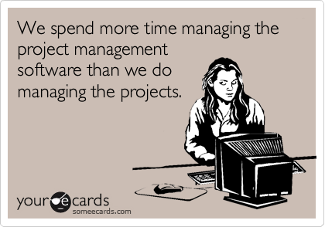
I. Management
Projektthema
Arbeitsweise im Team
Projektstrukturplan
Beispiel-Arbeitspaket
Gantt-Diagramm & MS-Project

Slide 4
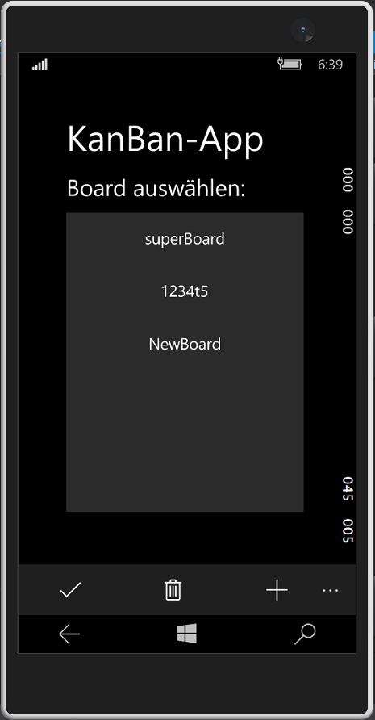
Projektthema
‘Ein teamorientiertes KanBan “System” soll konzipiert und erstellt werden’
Idee: Ein Kartensystem ähnlich Trello
Fokus auf Smartphone Nutzer

Slide 5

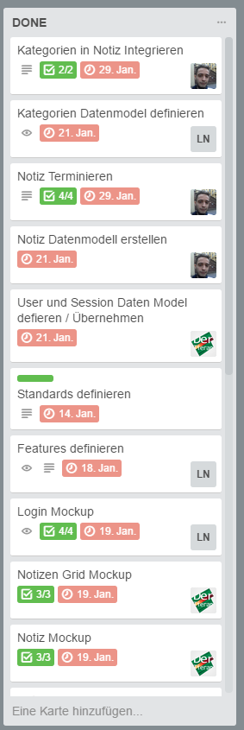
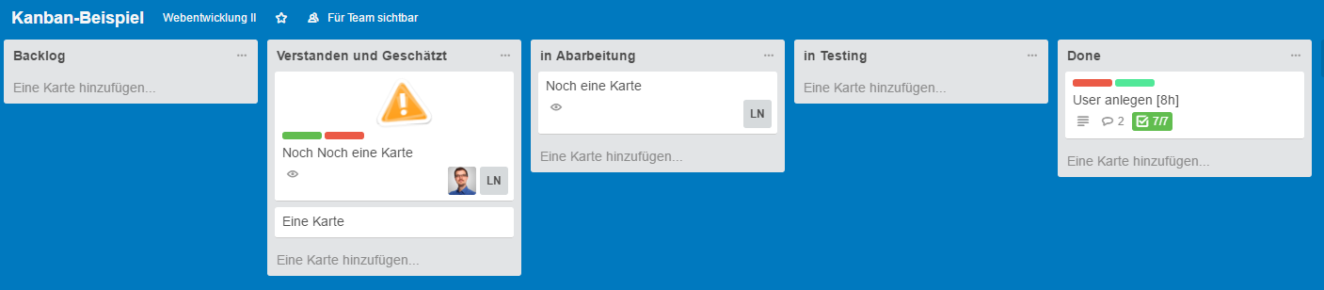
Ähnliche Software:

Slide 6

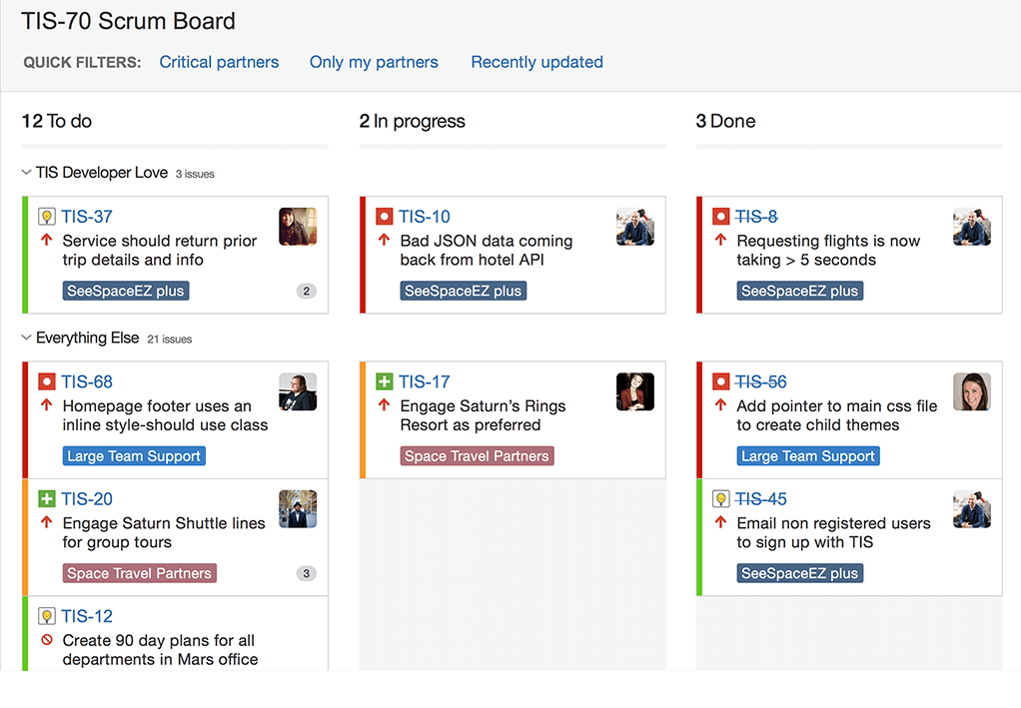
Ähnliche Software:

Slide 7

Arbeitsweise im Team
Übliche Kommunikationswege
Team-Meetings: Persönlich, jeden Mittwoch
Notes:
Kommunikationswege: WhatsApp, Skype, etc.
Team Meetings waren immer persönlich, so kann besser über Skizzen und Abläufe gesprochen werden

Slide 8
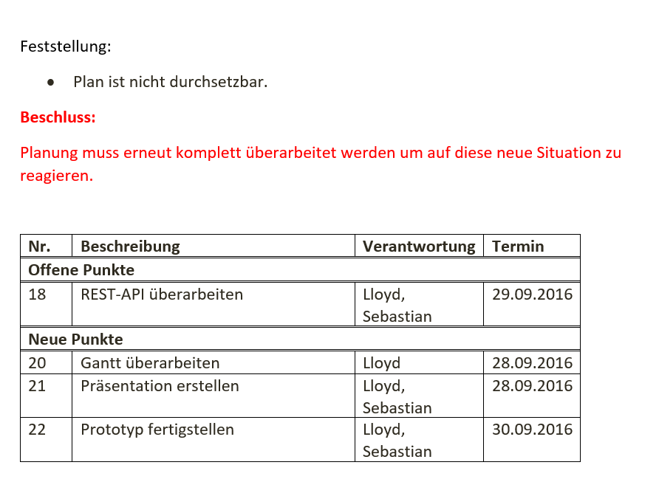
Meeting-Protokoll

Slide 9
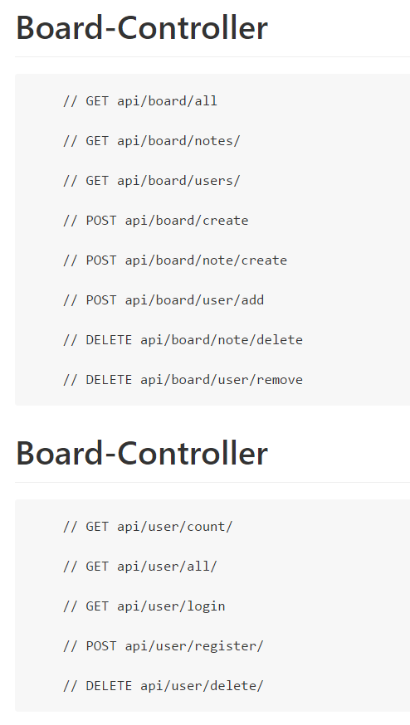
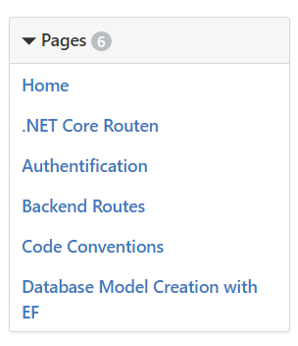
Arbeitsweise im Team
Notes:
Zur Informationssammlung haben wir das WIKI von unserem GitHub Repository verwendet

Slide 10
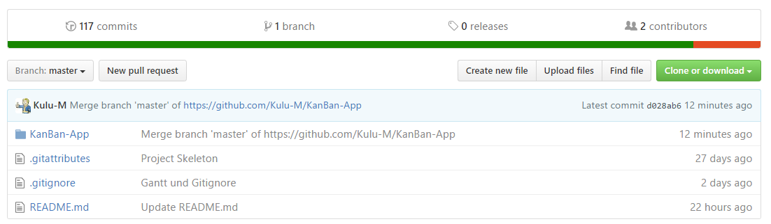
Versionskontrolle: Git(Hub)
https://github.com/Kulu-M/KanBan-App
Notes:
GitHub als Versionskontolle

Slide 11
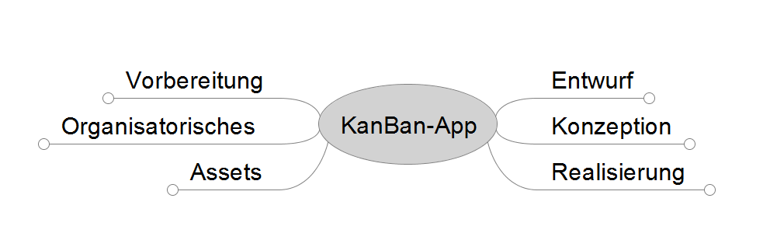
Projektstrukturplan

Slide 12
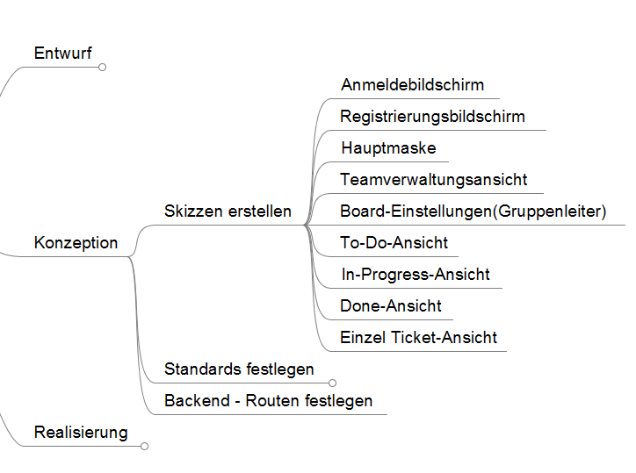
Projektstrukturplan

Slide 13
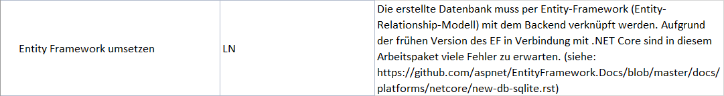
Beispiel Arbeitspaket

Slide 14
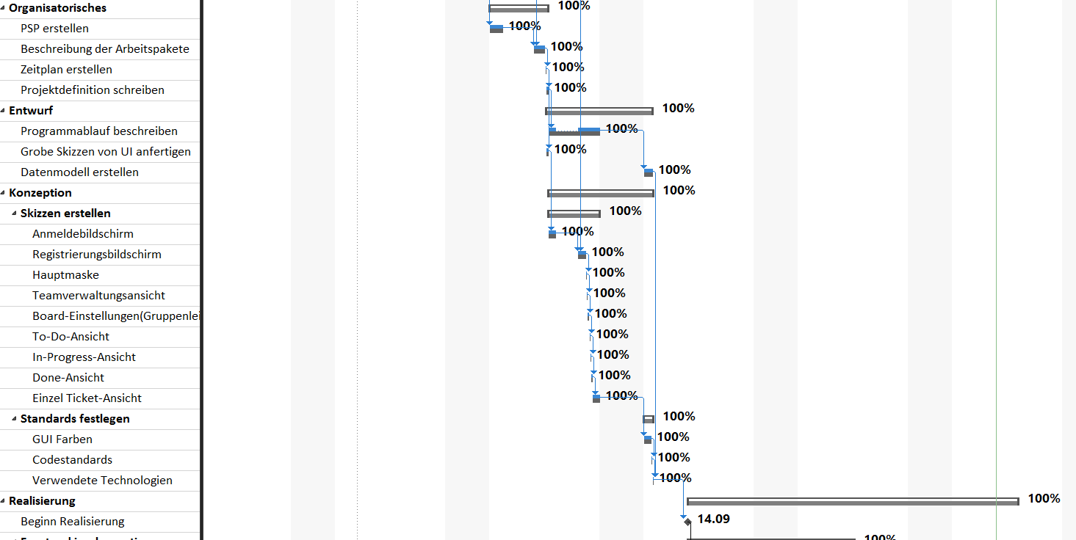
Gantt-Diagramm
Notes:
Gantt Diagramm vor Baseline
-Geordnet, noch nichts umgestellt

Slide 15
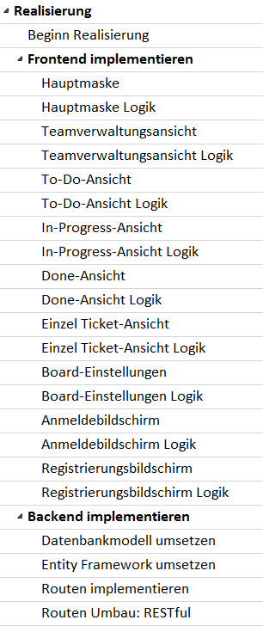
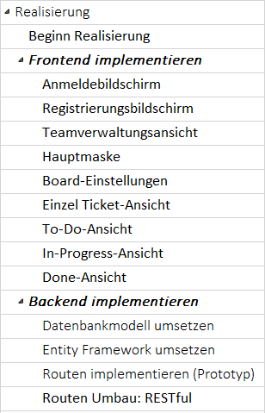
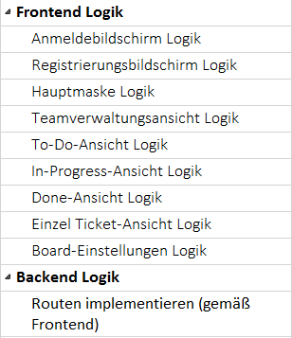
Vorher
Nachher
Notes:
Vorher: Die ganze Logik innerhalb des Projektes geplant
-> Es musste umgestellt werden, da die Umsetzung der Logik zeitlich zu eng angesetzt war.
Nachher: Ein Großteil der Logik (unteres Bild) wird auf nach dem Modulende angesetzt – bisherige Implementierung nur als Prototyp

Slide 16
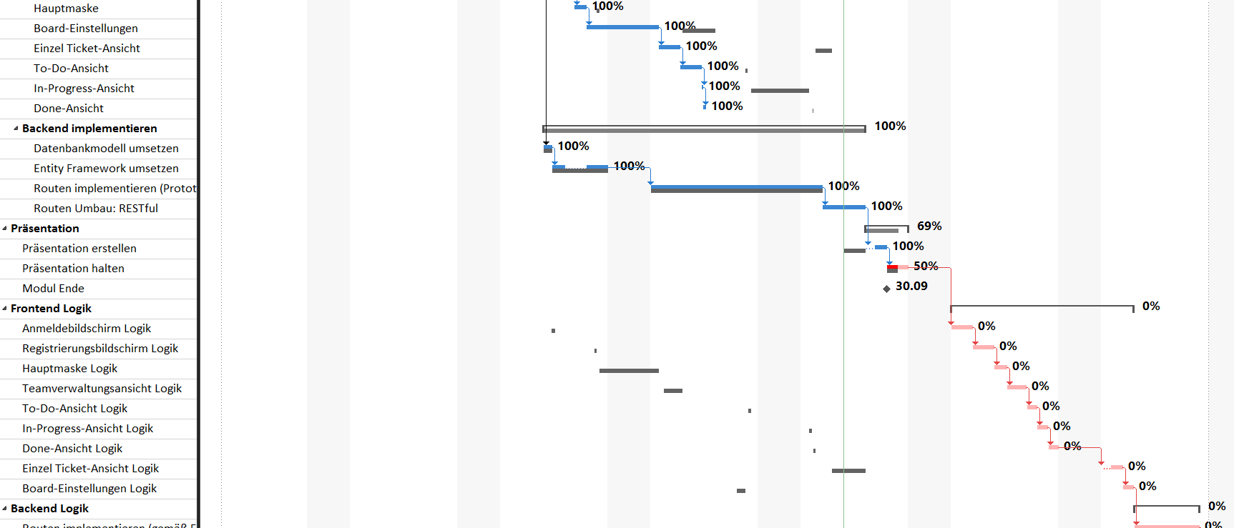
Gantt-Diagramm
Notes:
Nach der Baseline wurde viel am Plan geändert -> sichtbare Relikte alter Pakete
Auch sichtbar: Kritischer Pfad (nur in noch nicht abgeschlossenen Arbeitpaketen)

Slide 17
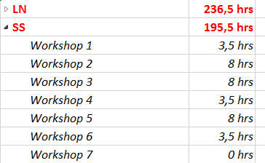
Gantt-Ressourcen

Slide 18
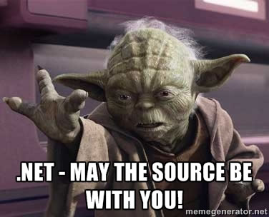
II. Umsetzung
Aufgabenstellung
Konzeption
Realisierung

Slide 19
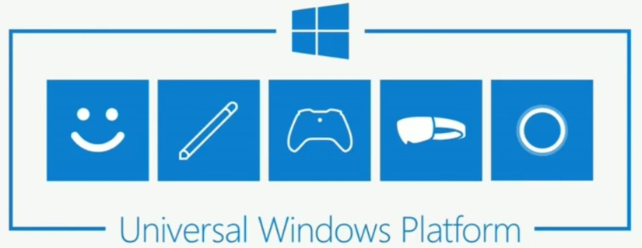


Aufgabenstellung
Thema: ‚Ein teamorientiertes KanBan „System“ soll konzipiert und erstellt werden‘
Technologien:
Frontend: Universal Windows Platform
Backend: .NET Core
Persistenzschicht: SQLite
Notes:
Genau Themenbeschreibung: ‚Ein teamorientiertes KanBan „System“ soll konzipiert und erstellt werden‘
Technologien:
-Frontend : UWP
-Backend: .NET Core
-Persistenz: SQLite

Slide 20
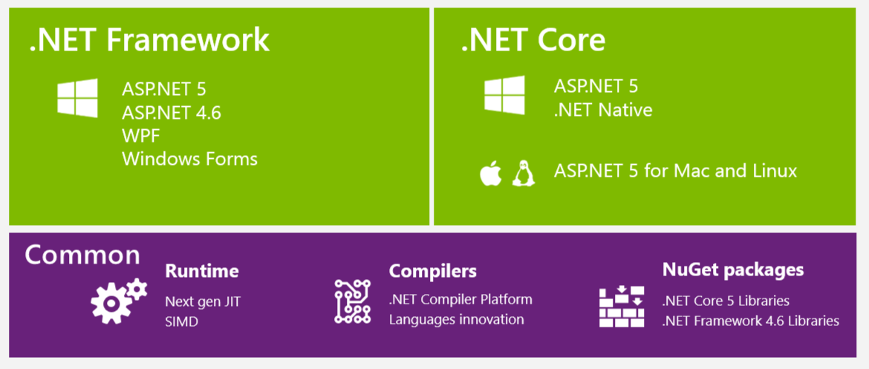
.NET Core

Slide 21
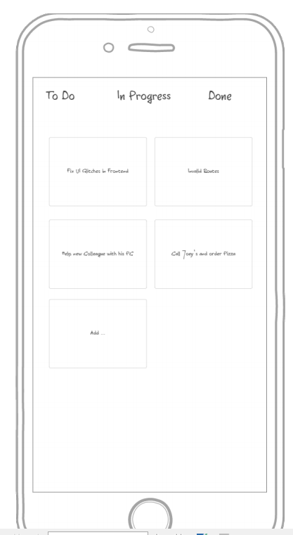
Konzeption: Mockups
Stift und Papier
Tool: Ninjamock
Notes:
Verwendetes Tool: Ninjamock
Erste Mockups waren noch mit mehrereren Notizen pro Zeile horizontal

Slide 22
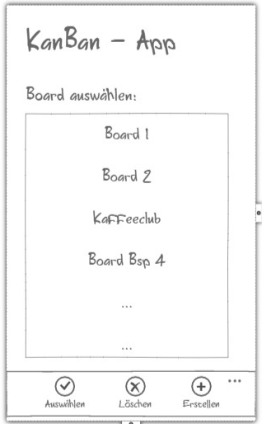
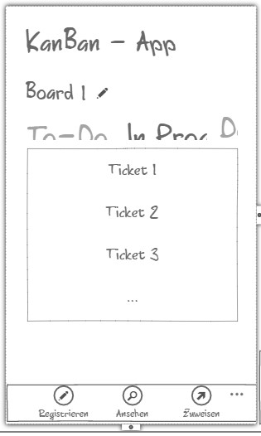
Konzeption: Mockups
Boardansicht
Notizansicht

Slide 23
Projektdefinition
Rahmen: Schlanke Anwendung um KanBan-Boards zu verwenden
Kernfeatures:
Boards erstellen
Notes erstellen
Nutzer einladen

Slide 24
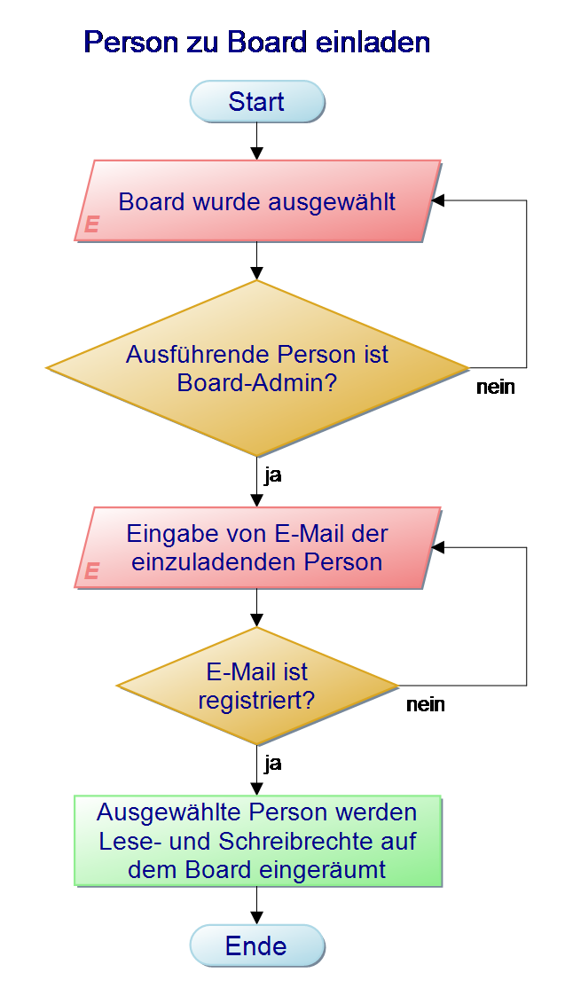
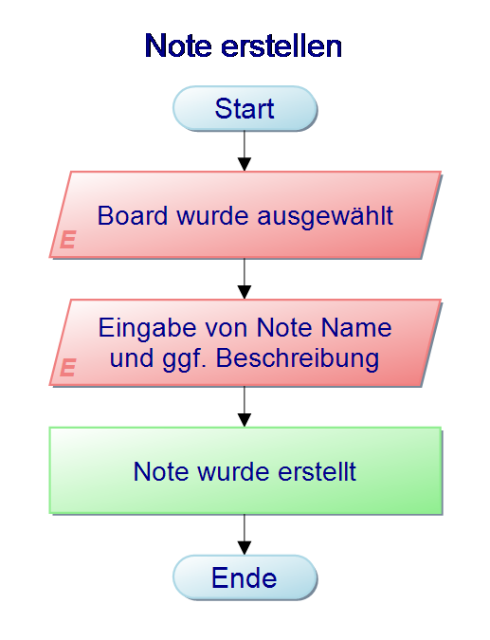
Programmablauf
Notes:
Zusätzlich haben wir Programmablaufpläne erstellt, hier zwei Beispiele
Bei diesen Beispielen sind die Routen komplett – beispielCode folgt auf nächsten Folien

Slide 25




Verwendete Software
Entwicklungsumgebung
Visual Studio Community
NuGet-Packages
Entity-Framework
Newtonsoft.Json
.NET Core.UniversalWindowsPlatform
Zusätzliche Software
SQLite Browser
Notes:
Folgendem NuGet-Packages haben wir verwendet…
Abgesehne von der üblichen zusätlichen Software wie Editoren etc. haben wir noch den SQLite Browser verwendet um die SQLite Datenbank zu erstellen und auszulesen

Slide 26
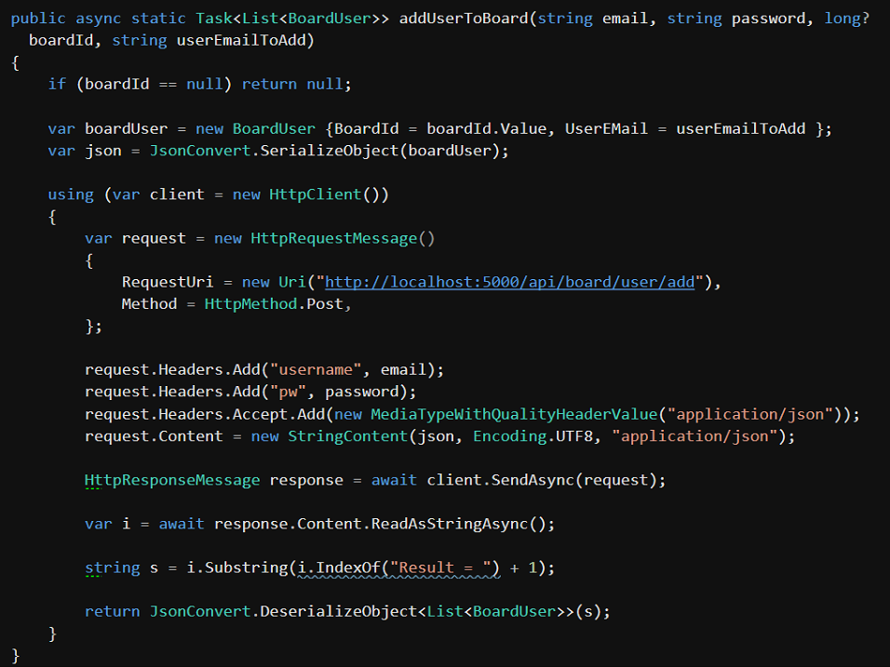
Codebeispiel: Request
Notes:
Codebeispiel:
Einem User zu einem Board Lese- und Schreibrechte erteilen
Roter Kasten: Request absenden
2. Roter Kasten: Backend sendet neue UserListe für dieses Board zurück

Slide 27
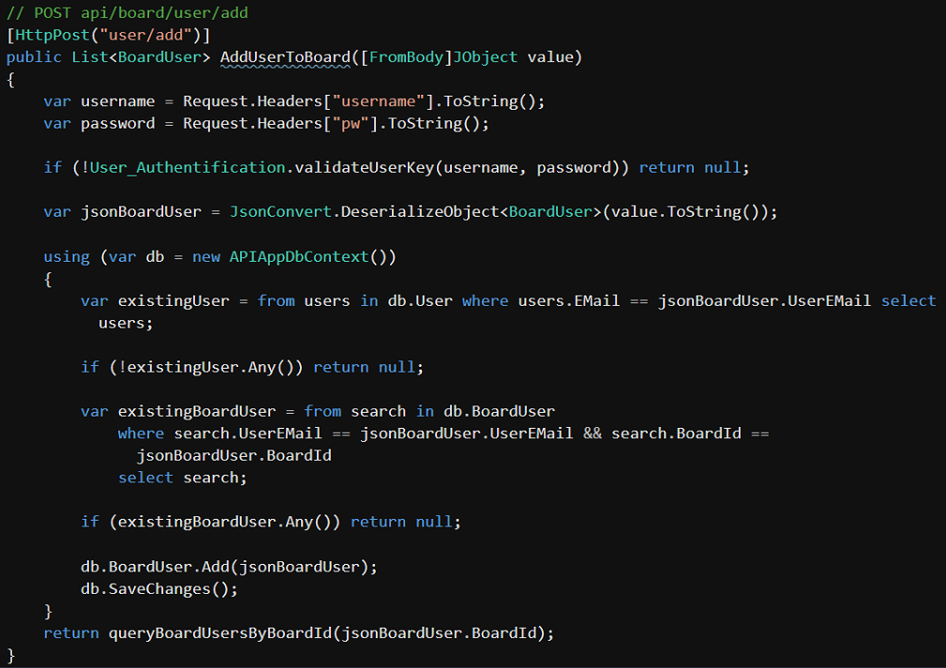
Codebeispiel: Response
Notes:
Hier derselbe Code auf Backend Seite
Die neuen Rechte des Users werden in die Datenbank geschrieben, sofern der User existiert

Slide 28
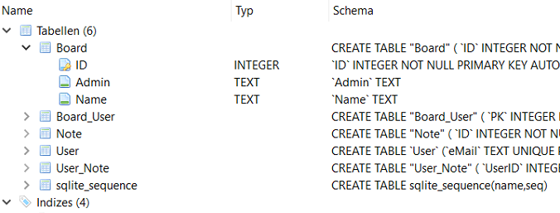
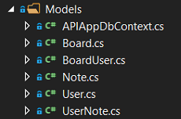
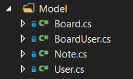
Codebeispiel: Modelle
SQLite-Datenbank
Backend
Frontend
Notes:
Im Frontend selbes Datenmodell wie im Backend
Backend durch Entity Framework erstellt

